Slide 1
foot TAgs
発表日 2021/2/15
チームB
C0118034 岩崎陸隼
C0118144 周防俊輝
C0118166 高橋昂暉
C0118306 林 尚寛
Notes:
全体の流れ
アプリ説明
↓
インタビュー仮説検証
↓
実現可能性
↓
成長性
↓
将来のビジョン

Slide 2
Foot TAGS
(Tactics Analysis Graphics Sports)
3D CG
試合映像をそのまま3D CGへ
“新しい”サッカー解説
今まで平面だった解説に新たな見方を

Slide 3


Slide 4
試合をそのまま3DCGへ

Slide 5
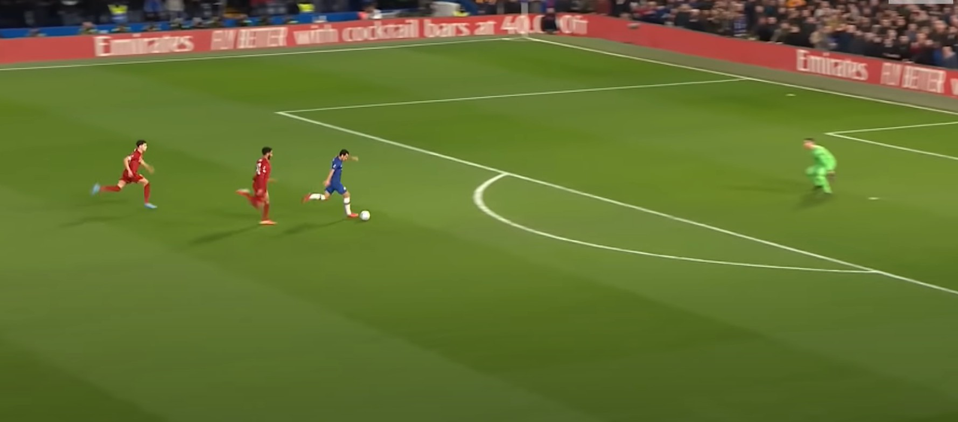
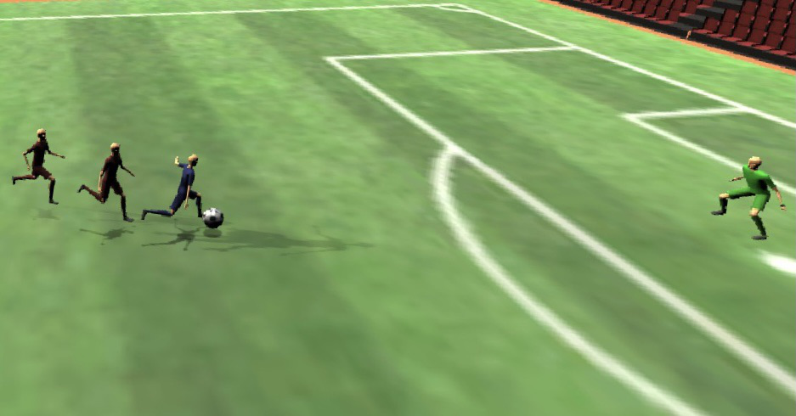
試合映像を3D CGへ
試合映像
Unity

Slide 6
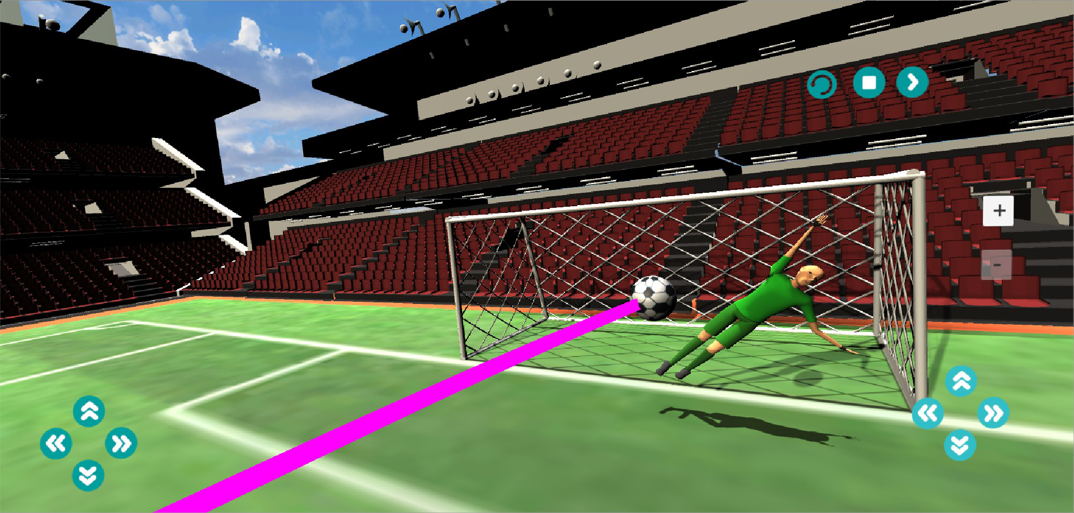

Slide 7
新しい形の解説

Slide 8
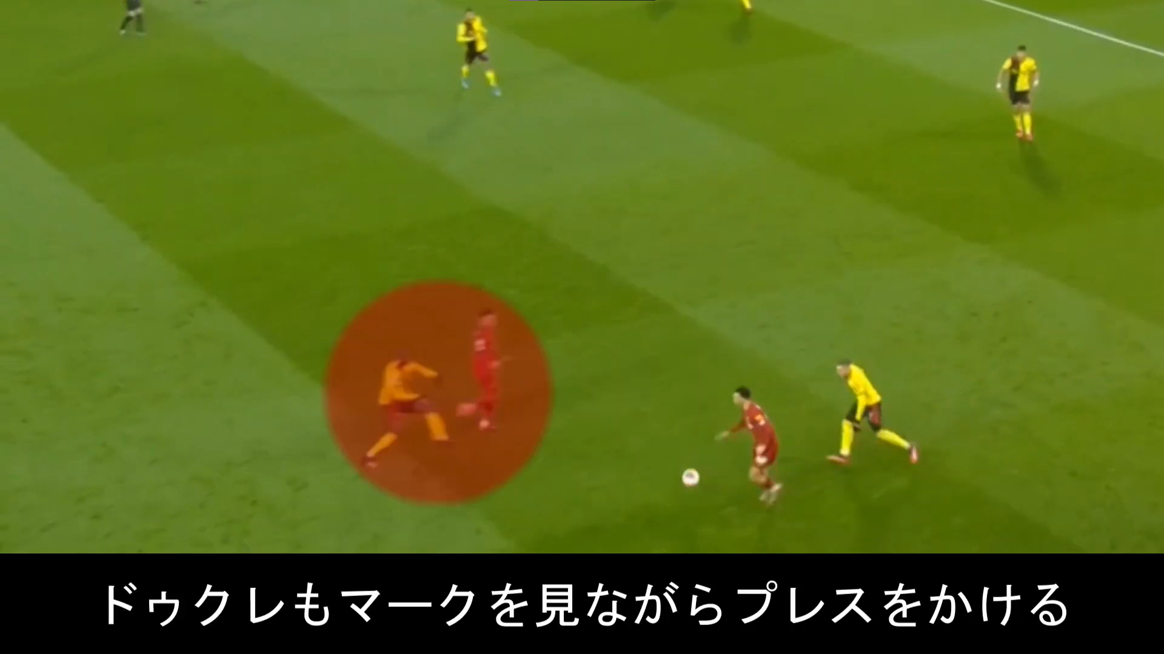
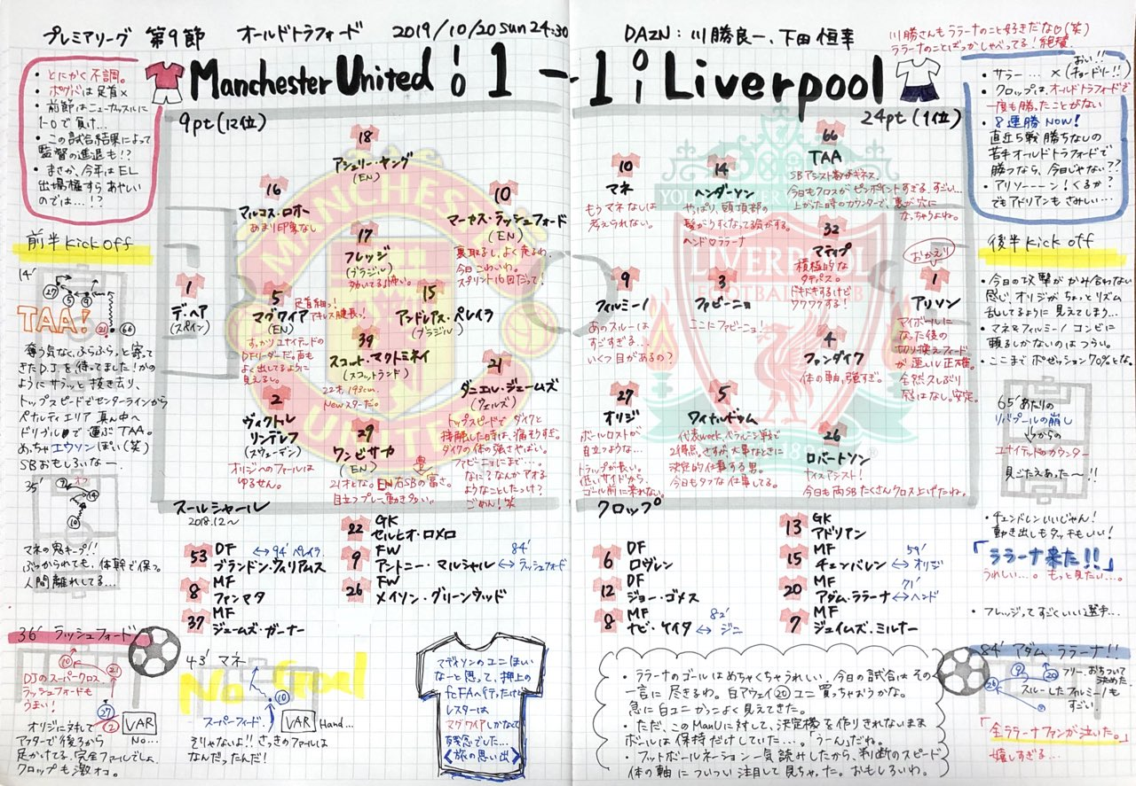
従来の解説

Slide 9
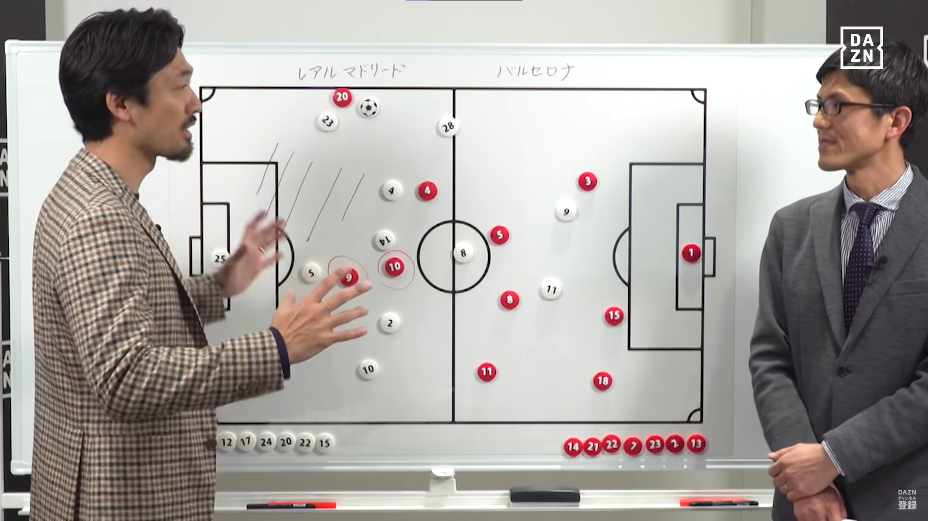
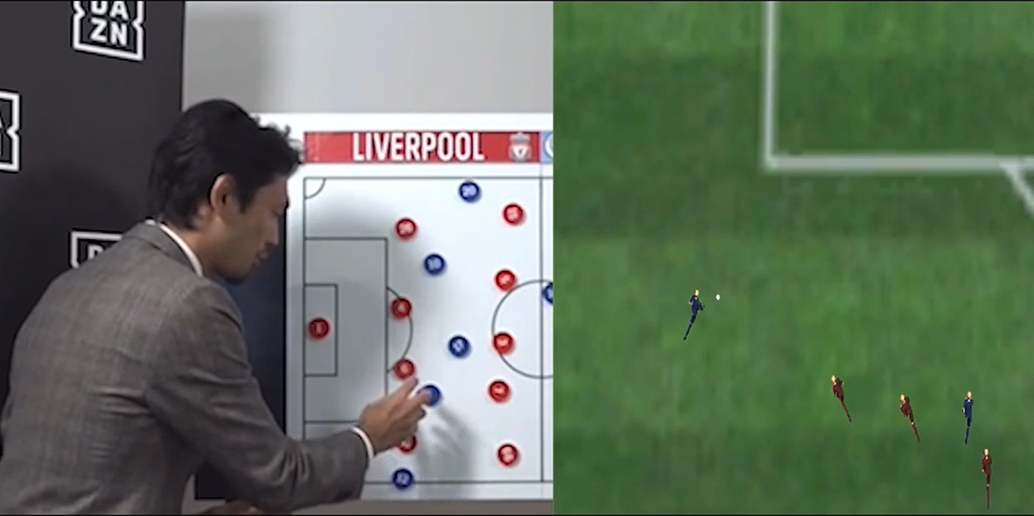
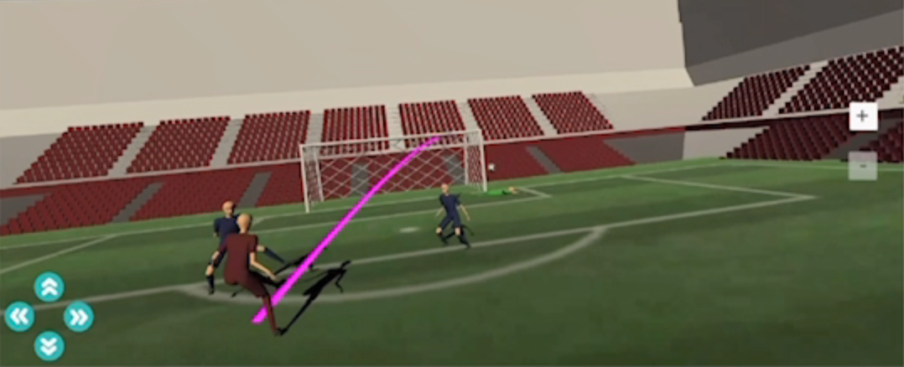
さらに面白い解説に…

Slide 10
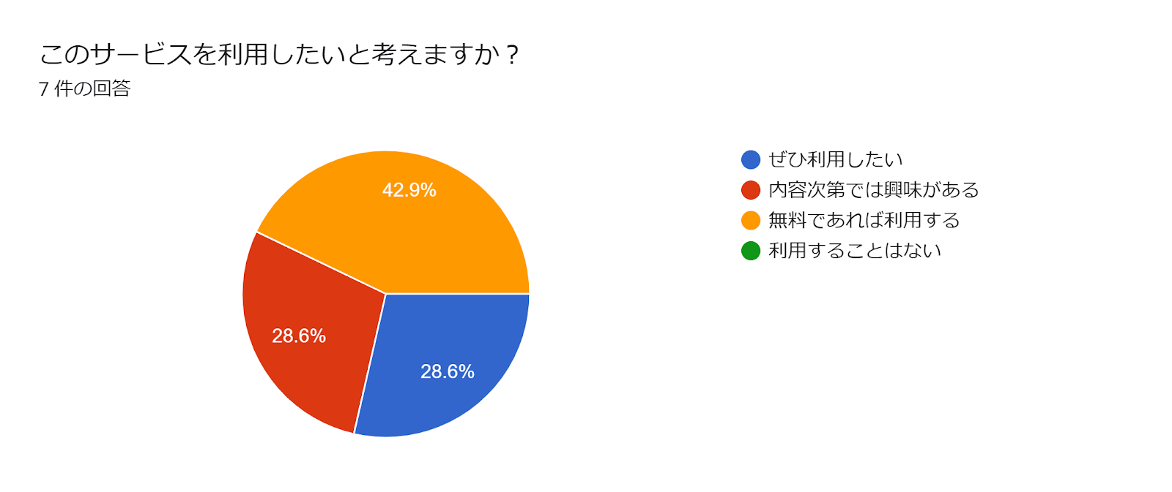
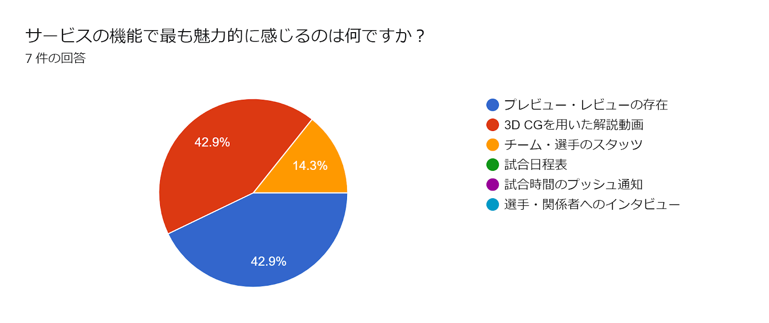
アンケート結果
Notes:
月300円でこのサービスを利用したいか聞いたアンケート

Slide 11
収入

Slide 12
支出

Slide 13
収支

Slide 14
今後の展望

Slide 15
他スポーツへの応用

Slide 16
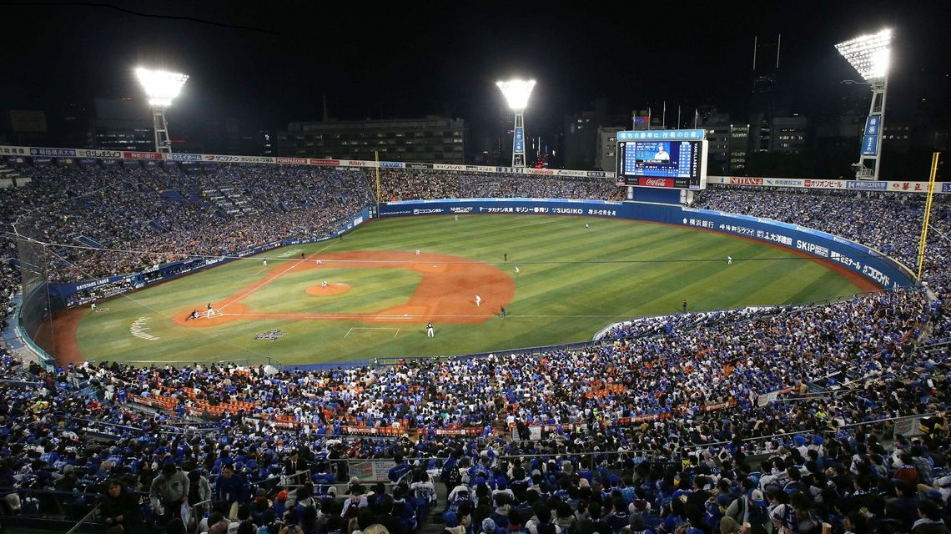
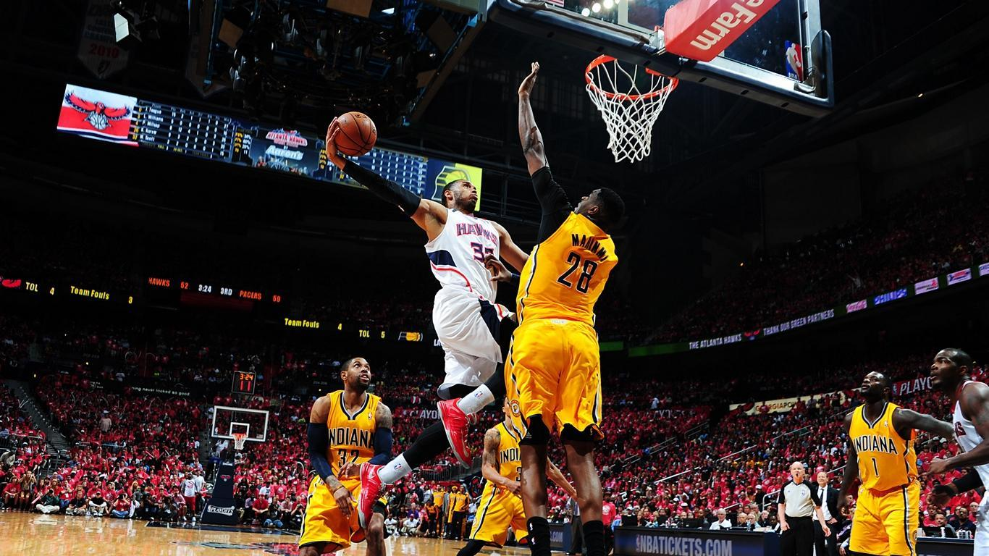

Slide 17
教材としての利用

Slide 18
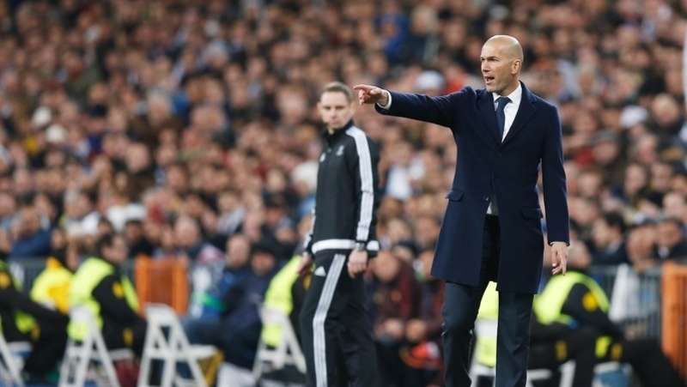
選手目線が分かる
映像から再現可能
クラブチームと契約も…

Slide 19
シミュレーション

Slide 20
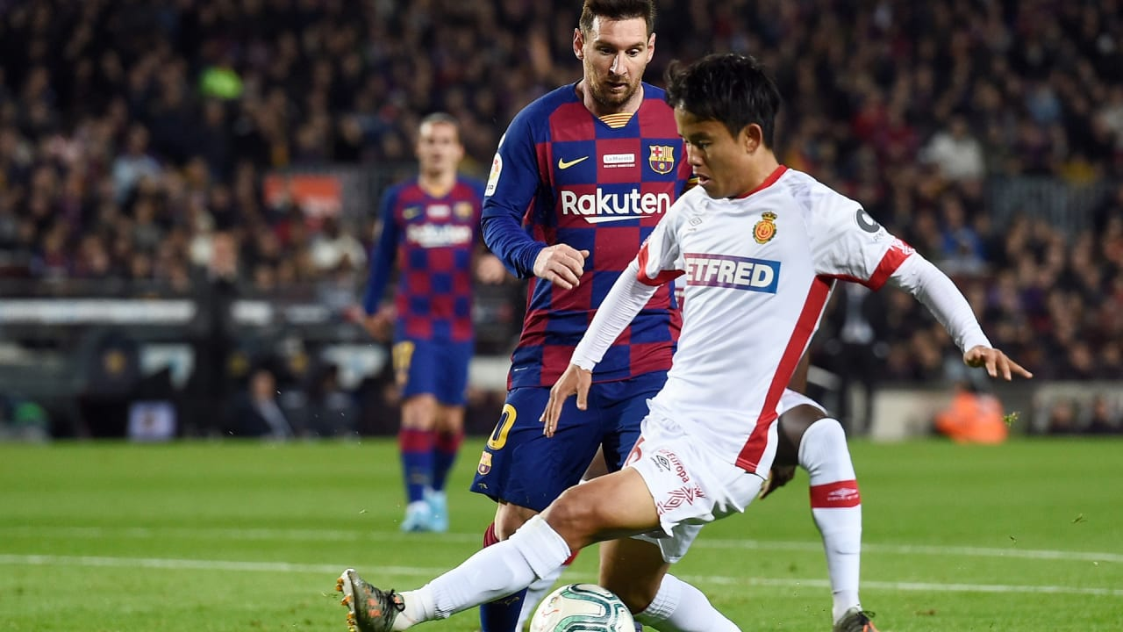
もし…
こっちにパスを出していたら…
シュートブロックがなければ…

Slide 21
引用資料
YouTube DAZN Japan様(https://www.youtube.com/watch?v=wbdtuUMeRgo )
YouTube Total Football Channel 様 (https://www.youtube.com/watch?v=GEUaMeLDJvg&t=86s )
Twitter @Lallatala 様 (https://twitter.com/Lallatala/status/1186614511186243584?s=20 )
YouTube Shunsuke Saito様 (https://www.youtube.com/watch?v=S1FpjwKqtPs&feature=emb_logo)
YouTube Michel Black様 (https://www.youtube.com/watch?v=rIr-nX63dUA )

Slide 22
ご清聴ありがとうございました

Slide 23

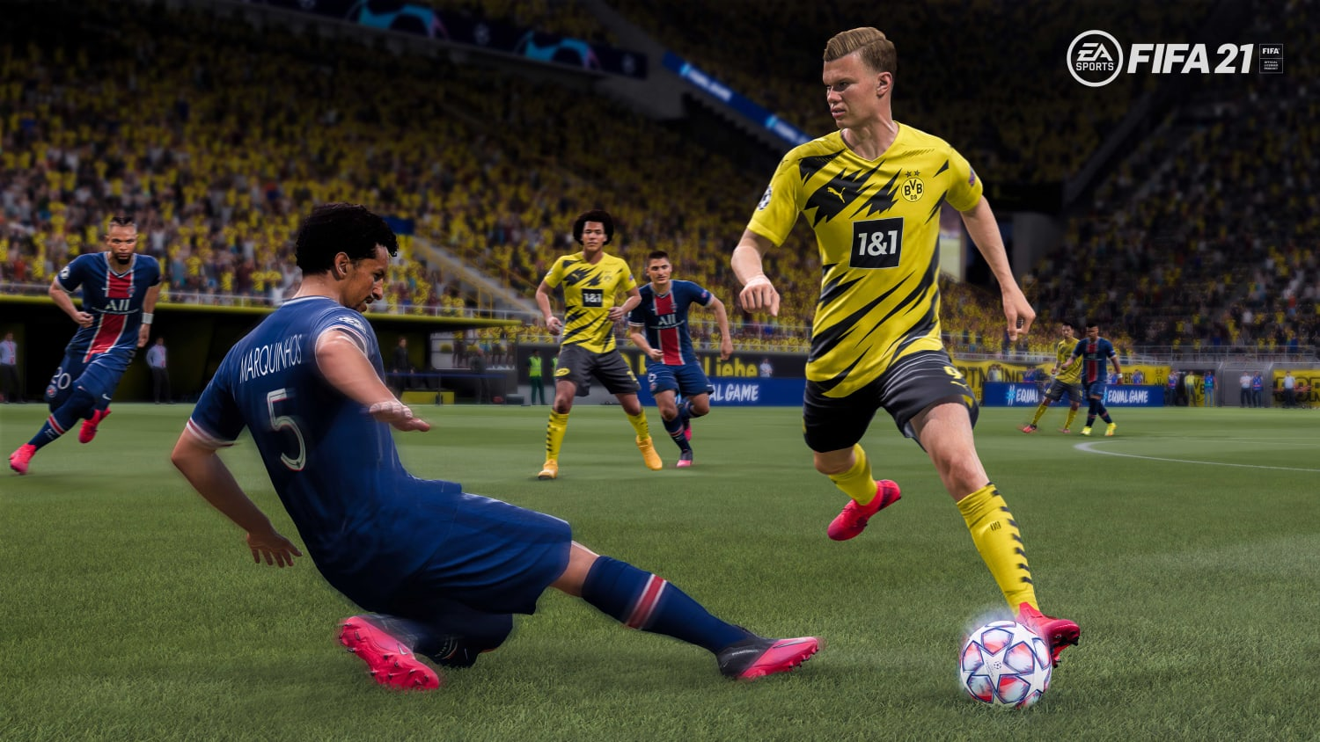
サッカーゲーム
“現実”を”ゲーム”に してしまおう

Slide 24
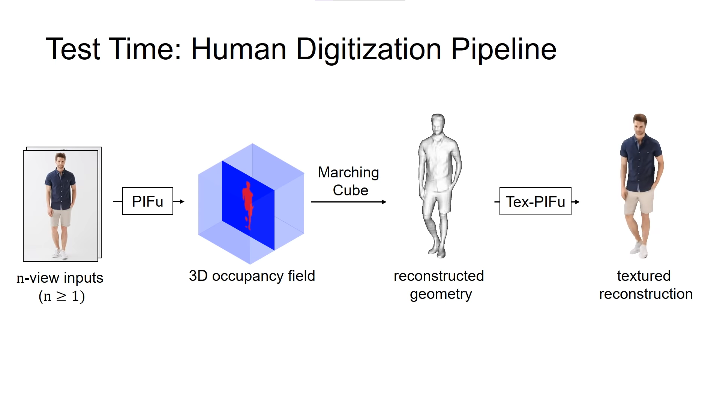
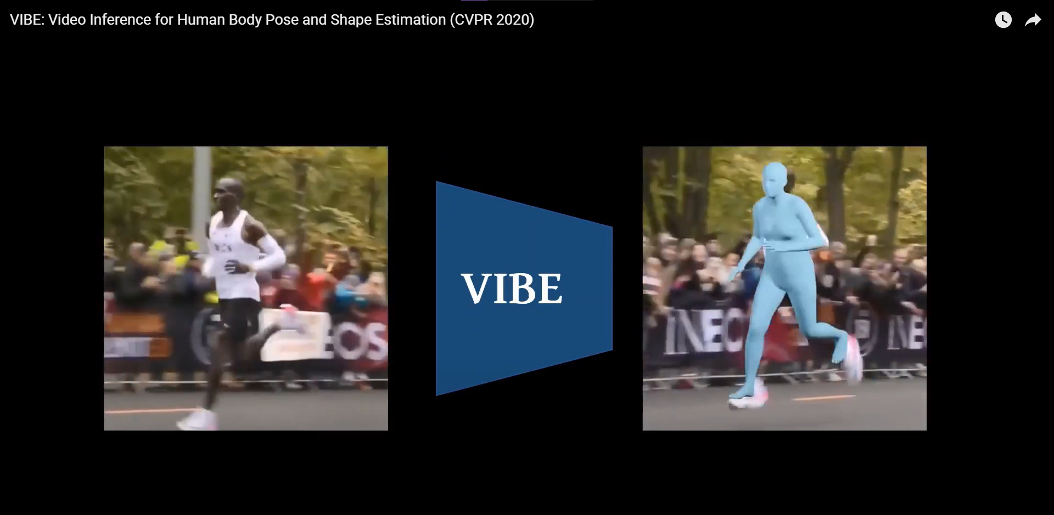
PIFU

Slide 25
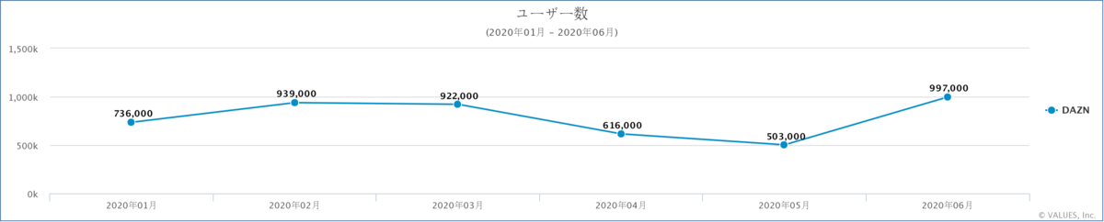
想定ユーザ
DAZNの総視聴時間:1.43億時間
サッカーの総視聴時間:8740万時間
emark+ より(https://www.valuesccg.com/)

